Slide 1
SOLID
принципи програмування
Університет ім.А.Нобеля
кафедра Інформаційних технологій
д.т.н., професор Рижков Ігор Вікторович

Slide 2
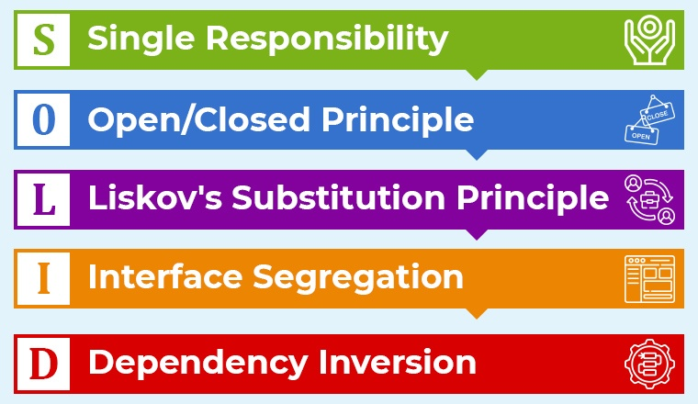
SOLID - це аббревіатура, яка представляє п'ять основних принципів об'єктно-орієнтованого програмування та проектування, які спрямовані на створення масштабованих, легко зрозумілих та змінюваних програм. Кожна літера у слові SOLID відповідає одному з цих принципів

Slide 3
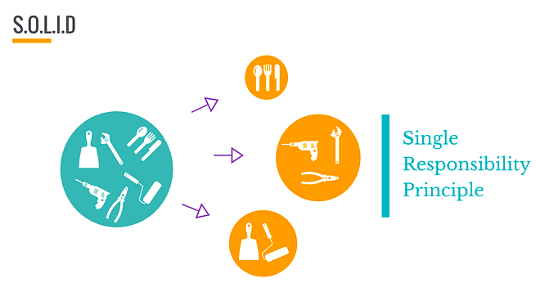
Принцип однієї відповідальності (Single Responsibility Principle - SRP):
Кожен клас або модуль повинен мати лише один обов'язок і цей обов'язок повинен бути повністю інкапсульований у клас. Усі його послуги мають бути спрямовані виключно на забезпечення цього обов'язку.

Slide 4
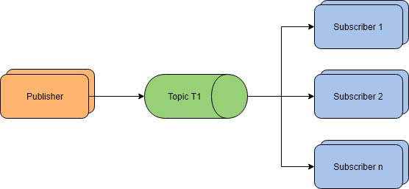
Принцип відкритості/закритості (Open/Closed Principle - OCP):
Класи повинні бути відкриті для розширення, але закриті для модифікації.
Це означає, що новий функціонал можна додавати без зміни існуючого коду.
Email
User
Message
SMS
WhatsApp

Slide 5
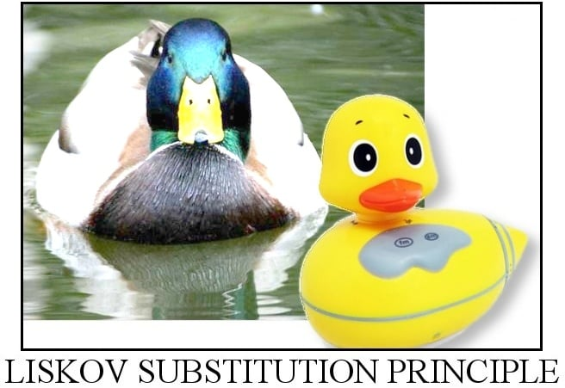
Принцип заміщення Лісков (Liskov Substitution Principle - LSP):
Об'єкти базового класу можна замінювати об'єктами похідних класів
без зміни коректної роботи програми.

Slide 6
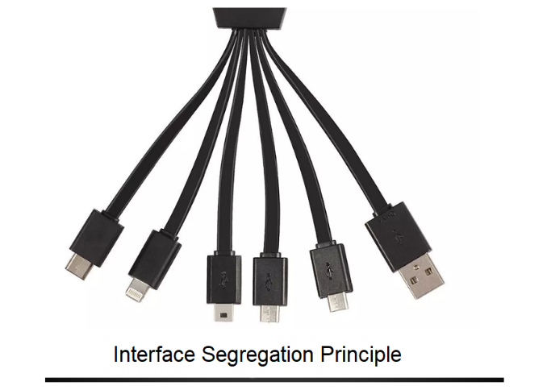
Принцип розділення інтерфейсу (Interface Segregation Principle - ISP):
Клієнти не повинні залежати від інтерфейсів, які вони не використовують. Інтерфейси повинні бути специфічними для потреб клієнтів.

Slide 7
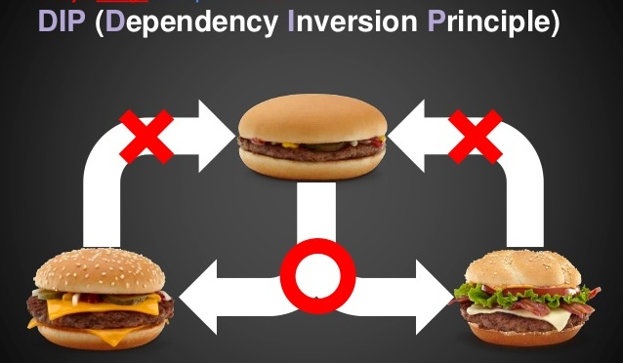
Принцип інверсії залежності (Dependency Inversion Principle - DIP):
Високорівневі модулі не повинні залежати від низькорівневих. Обидва рівні повинні залежати від абстракцій. Абстракції не повинні залежати від деталей. Деталі повинні залежати від абстракцій.

Slide 8
Ці принципи допомагають:
покращити якість програмного коду,
зменшити залежності між класами,
зробити систему більш гнучкою
та легко змінюваною.
Д я к у ю з а у в а г у .

